Slide 1
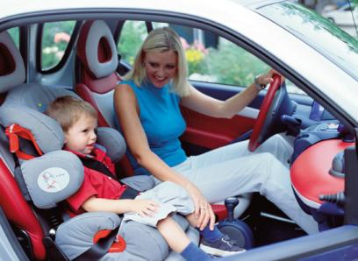
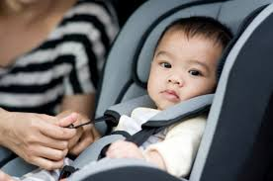
Большинство трагедий можно было избежать, если бы водители соблюдали элементарные правила перевозки детей

Slide 2
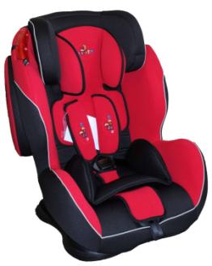
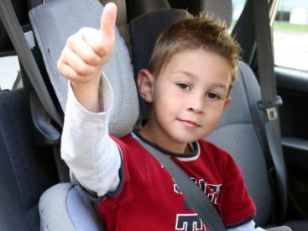
Главное правило при перевозке детей в автомобиле:
Использование детских удерживающих устройств…
и ремней безопасности (в зависимости от веса и роста ребенка)

Slide 3
п. 22.9 Правил дорожного движения
Перевозка детей до 12 летнего возраста в транспортных средствах оборудованных ремнями безопасности должна осуществляться с использованием детских удерживающих устройств, соответствующих весу и росту ребенка, или иных средств, позволяющих пристегнуть ребенка с помощью ремней безопасности, предусмотренных конструкцией транспортного средства, а на переднем сидении легкового автомобиля – только с использованием детских удерживающих устройств

Slide 4
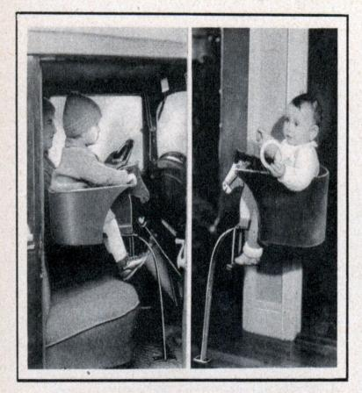
История автокресла
В 1935 году в США было изобретено первое детское удерживающее устройство, о чём сообщила заметка в журнале Modern Mechanix. Сиденье имело примитивную конструкцию и не смогло бы защитить от травм. Задача этого устройства была простой — удержать ребёнка на месте, чтобы тот не отвлекал водителя от дороги.

Slide 5
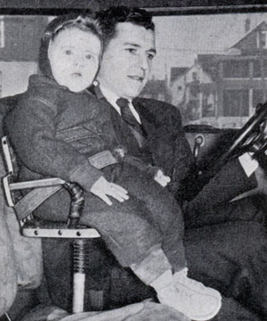
История автокресла
В 1939 году детское сиденье было усовершенствовано. Американец Лестер Брессон смастерил из подручных материалов обновлённое удерживающее устройство. Оно было оснащено ремнём безопасности, и крепилось на штыре, вмонтированном в пол автомобиля.

Slide 6
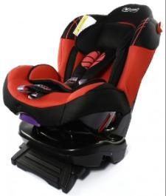
История автокресла
Современное детское удерживающее устройство принципиально отличается от своих предшественников. Это высокотехнологичное устройство, призванное обеспечить безопасность маленьких пассажиров в самых экстремальных условиях вождения и в случае ДТП.
Они должны соответствовать
различным норма и ГОСТам по
безопасности

Slide 7
При выборе детского удерживающего устройства необходимо помнить:
Детские удерживающие устройства имеют существенные отличия по:
  Весу,
  Росту,
  Возрасту ребенка
  С учетом всех параметров выбирается автомобильное кресло соответствующей группы

Slide 8
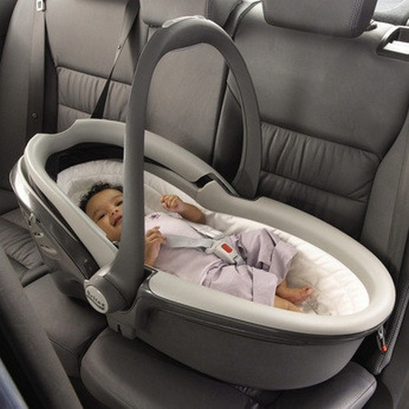
Возрастные группы детских удерживающих устройств
Группа 0 (Автолюлька) Вес ребёнка — менее 10 кг. Примерный возраст — от рождения до 6 месяцев. Способ установки — боком к ходу движения.

Slide 9
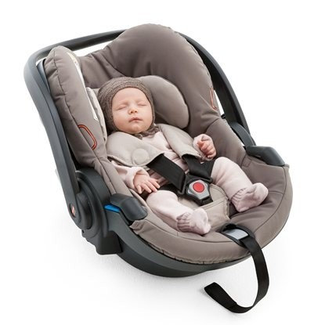
Возрастные группы детских удерживающих устройств
Группа 0+ Вес ребёнка — менее 13 кг. Примерный возраст — от рождения до 1 года. Способ установки — лицом против хода движения.

Slide 10
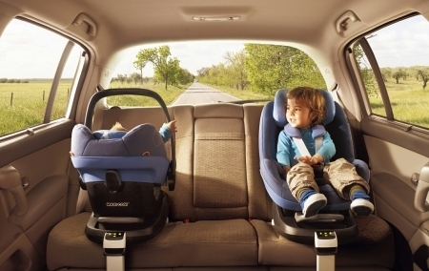
Возрастные группы детских удерживающих устройств
Группа I Вес ребёнка — от 9 до 18 кг. Примерный возраст — от 9 месяцев до 4 лет. Способ установки — лицом по ходу движения (встречаются автокресла спаренной группы 0/I, которые также могут устанавливаться лицом против хода движения).

Slide 11
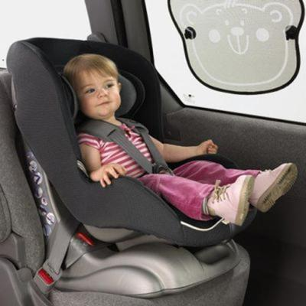
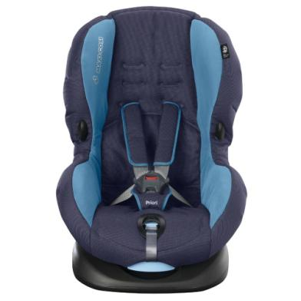
Возрастные группы детских удерживающих устройств
Группа II Вес ребёнка — от 15 до 25 кг. Примерный возраст — от 3 до 7 лет. Способ установки — лицом по ходу движения.

Slide 12
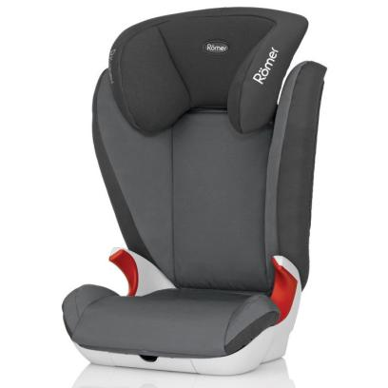
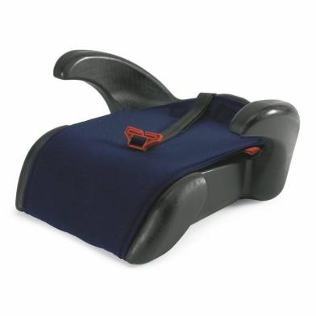
Возрастные группы детских удерживающих устройств
Группа III Вес ребёнка — от 22 до 36 кг. Примерный возраст — от 6 до 12 лет Способ установки — лицом по ходу движения.

Slide 13
Необходимо обязательно помнить!!
При установке детского удерживающего устройства на переднее сиденье автомобиля против хода движения, необходимо в обязательном порядке отключать подушку безопасности переднего пассажира!

Slide 14
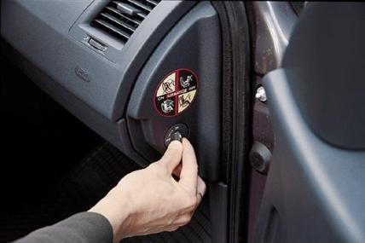
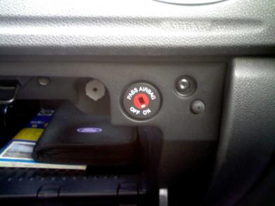
Необходимо обязательно помнить!!
Отключение подушки в большинстве автомобилей происходит ключом зажигания при помощи поворотного выключателя, расположенного или в бардачке, или сбоку от панели автомобиля, при открытой пассажирской двери.

Slide 15
Способ установки детского удерживающего устройства:
При помощи штатных ремней безопасности автомобиля
Крепление ISOFIX

Slide 16
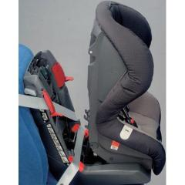
Крепление при помощи штатных ремней безопасности
Достоинства:
+ Наиболее универсальный способ крепления (большинство автомобилей оснащены ремнями).
+ Невысокая стоимость автокресел.
Недостатки:
- Трудоемкая процедура установки (велика вероятность неправильной установки ).
- Может не хватать длины ремней безопасности.

Slide 17
Крепление ISOFIX
В1990 году Международным институтом ISO была введена новая система крепления Isofix.
Достоинства:
+ Крепление автокресла происходит непосредственно к кузову, при помощи специальных стальных петель.
+ Простота и надежность установки.
Недостатки:
- Подходит только к современным автомобилям, оснащенным системой ISOFIX.
- Высокая стоимость кресла, по сравнению с классической системой.

Slide 18
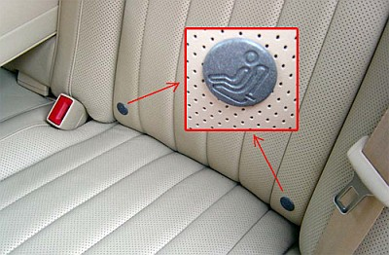
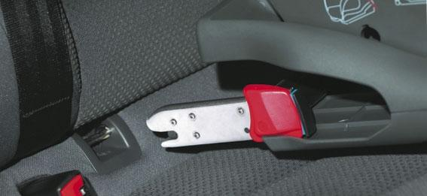
Крепление ISOFIX
В1990 году Международным институтом ISO была введена новая система крепления Isofix.

Slide 19
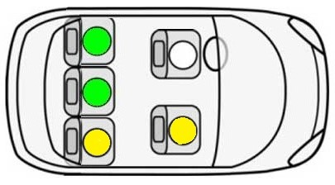
Советы водителям при перевозке детей в автомобиле:
При поездке не давать детям в руки твердые игрушки или стеклянные бутылки;
Во время движения не отвлекайтесь от дороги на ребенка. Если есть такая необходимость – остановитесь у обочины.
Самое безопасное место в автомобиле для ребенка ЗА ВОДИТЕЛЕМ

